Slide 1
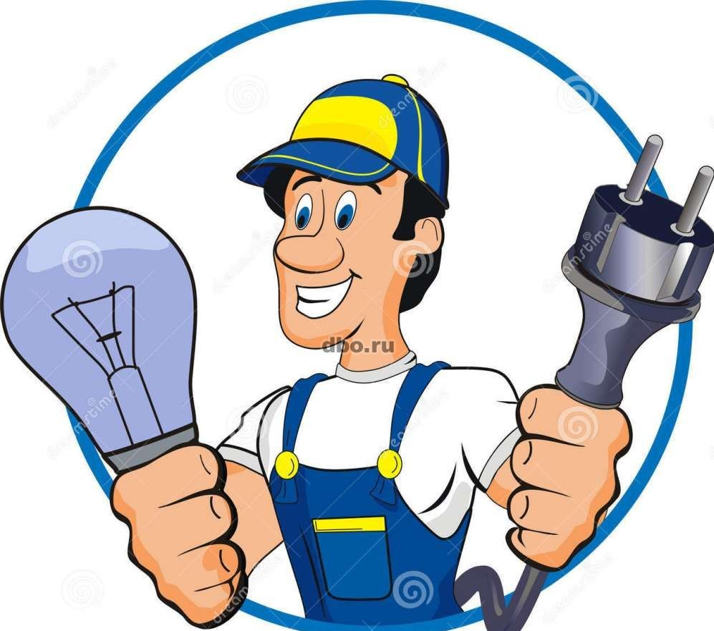
English in the life of an electrician
Английский в жизни электрика

Slide 2
Answers for the crossword:
Voltage
Electricity
Current
Law
Electrician
Resistance
Phase
Circuit

Slide 3
Find the English word!
Реле
Изоляция
Резистор
Диэлектрик
Стартер
Анод
Кабель
Аккумулятор
Лазер
Контроллер
Электрон
Конвертер

Slide 4
Резистор - происходит от англ. Resistor, от глагола resist-сопротивляться
Пассивный элемент электрических цепей, обладающий определенным или переменным значением электрического сопротивления
Реле- возникло от англ. глагола relay –сменять, передавать
Электрическое или электронное устройство (ключ), предназначенное для замыкания или размыкания электрической цепи
Контроллер- от англ. Controller ,означает буквально «управитель»
Устройство управления в электронике и вычислительной технике.
Лазер- Заимств. в 60-е годы XX в. из англ. яз., где laser образовано сложением сокращенных основ из сочетания Light Amplification by Stimulated Emission of Radiation «усиление света посредством стимулированного излучения»
Оптический генератор - источник очень узкого и мощного пучка света, имеющего строго определённую длину волны.
Стартер – от англ. Starter, пусковое устройство
Диэлектрик – от англ. Dielectric (dia-от греч. Через/сквозь, electric-электрический)
Диэлектрик (изолятор) — вещество, плохо проводящее электрический ток
Ковертер - Происходит от английского converter «конвертер, преобразователь», из гл. convert «преобразовывать; превращать»
Устройство для преобразования эл.тока.

Slide 5
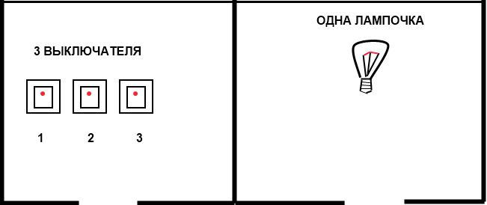
Solve the problem!
There are 2 rooms:
In the 1-st room we have 3 switches, in the 2-nd room we have 1 bulb.
How to find the proper switch for the bulb if you can enter the 2-nd room only one time?

Slide 6
Answer:
Push the 1-st switch and wait a little bit
Then switch it off and push the second one
Enter the room:
If it’s the 1-st switch – the bulb is warm, but the light is off
If it’s the 2-nd switch-the light is switched on
If it’s the 3-d switch-the bulb is cold and switched off.

Slide 7
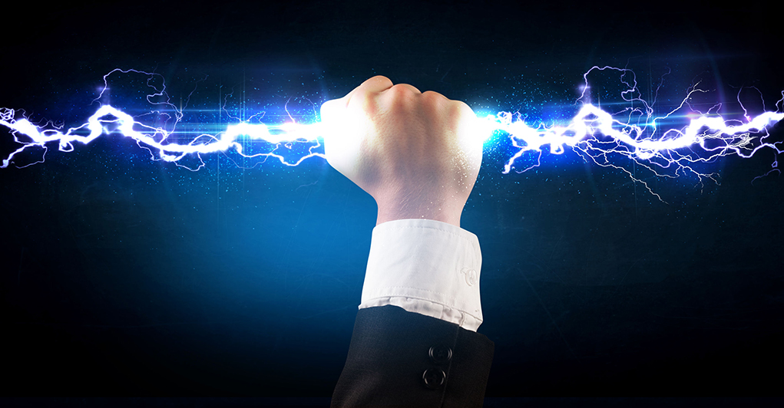
Translate!
It’s not the life, but absolutely electricity:
You wake up with the voltage,
You go to work with resistance and spark the whole day,
Then you come back and switch yourself off.
to spark – искрить
to switch off - выключать/вырубать.

Slide 8
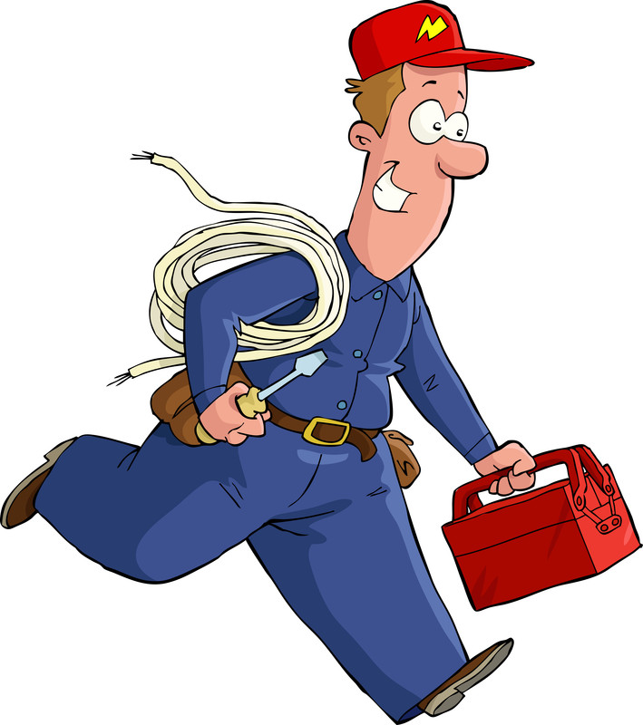
Thank you, dear electricians!

